Slide 1
Конспект занятия по социальному миру в подготовительной группе на тему: «Знакомство с русской избой»

Slide 2
Цель – формирование представлений о жизни и быте русского народа, о его традициях.
Задачи:
Развивающие
-способствовать развитию познавательных интересов к истории и обычаям своего народа;
-развивать навыки активной речи, обогащать активный словарь;
-развивать творческое воображение, память;
-развивать художественно-творческие способности детей;
-развивать интерес к старинным играм, забавам.
Образовательные
-познакомить детей с избой-жилищем крестьянской семьи, с предметами старинного русского быта (кочерга, ухват, чугунок, самовар, горшок, печь);
-развивать речь детей, учить отгадывать загадки;
-учить сравнивать «Что было – что стало».
Воспитательные
-воспитывать бережное отношение к старинным вещам, к народным традициям;
-воспитывать интерес к русскому фольклору.

Slide 3
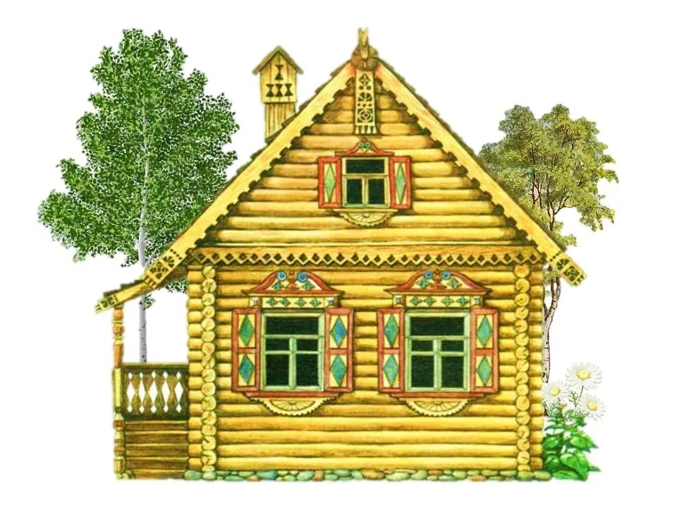
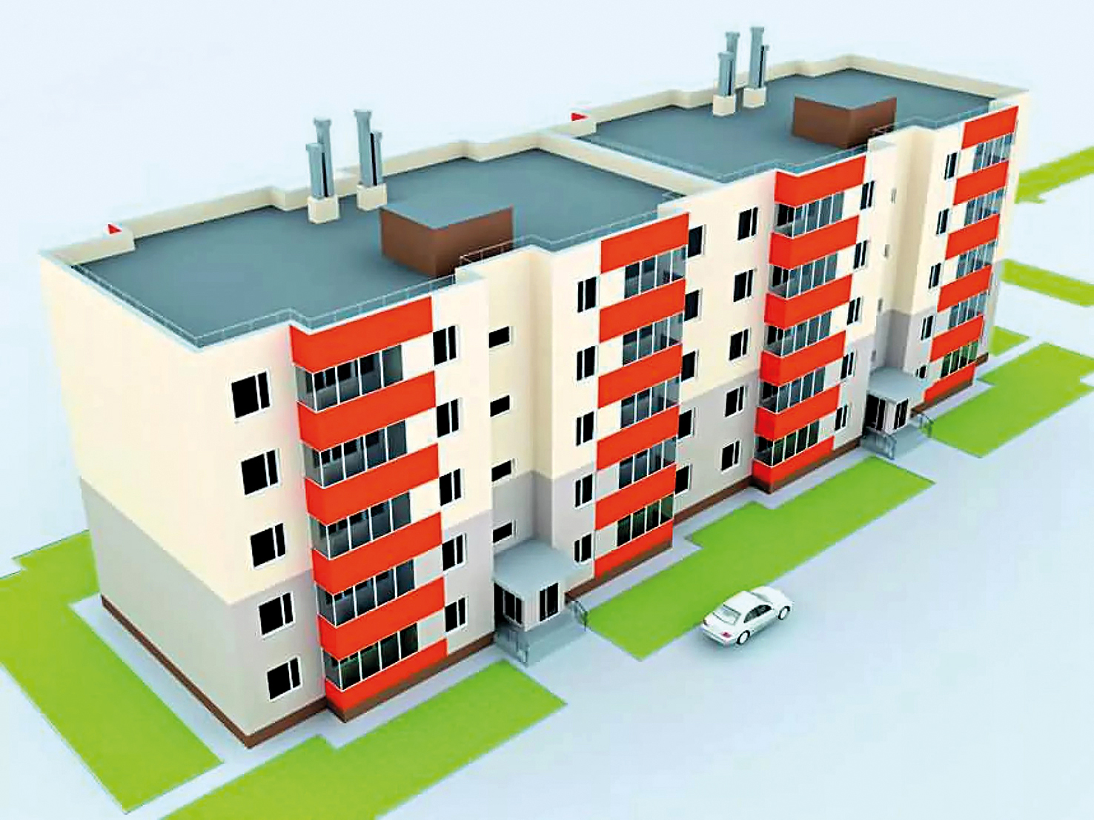
Русская изба
Современный дом

Slide 4
Отгадайте загадку
Летом спит,
Зимой горит,
Рот открывает,
Что дают - глотает

Slide 5
Русская печка, русская печка!
Нет в добром доме теплее местечка!
Рук неустанных и щедрых творение-
Предкам великим благодарение!
Печь - это сердце дома. Печь кормила семью, обогревала дом, на ней спали дети и старики, сушили одежду и даже мылись.
Печка – деревенская кормилица.

Slide 6
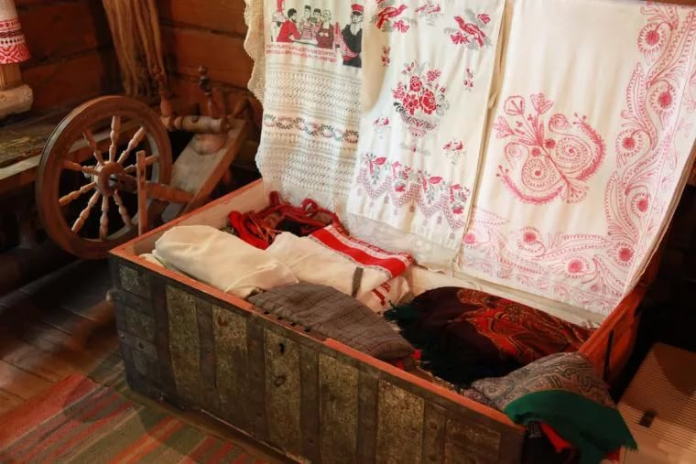
Раньше в деревнях не было шкафов, шифоньеров.
Их заменял сундук.
В нем люди хранили вещи, их так аккуратно складывали, что вещи не нужно было даже гладить.

Slide 7
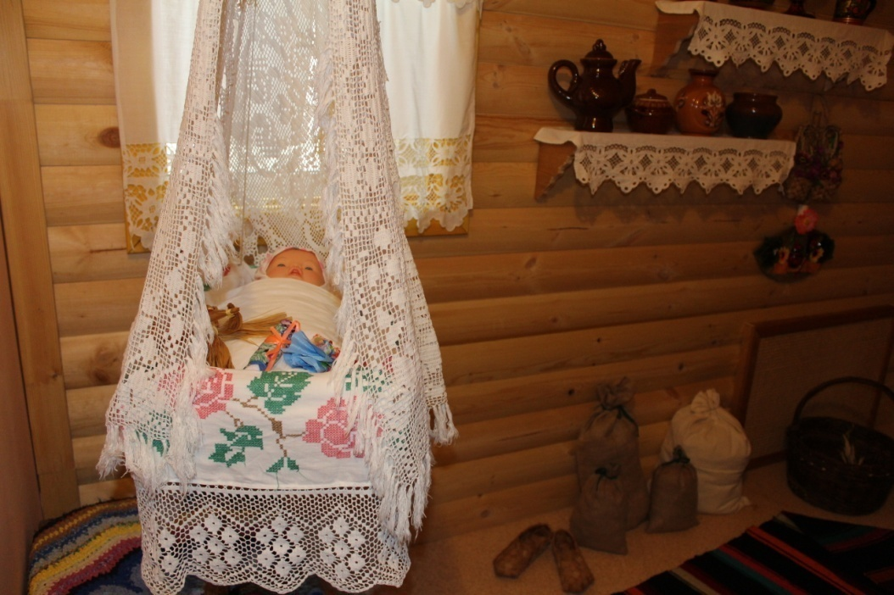
Раньше, в старину, малышей укачивали в люльках.
Люльку подвешивали к потолку, возле печки, где теплее.

Slide 8
Отгадайте загадку
Выпускает жаркий пар
Древний чайник ……
.

Slide 9
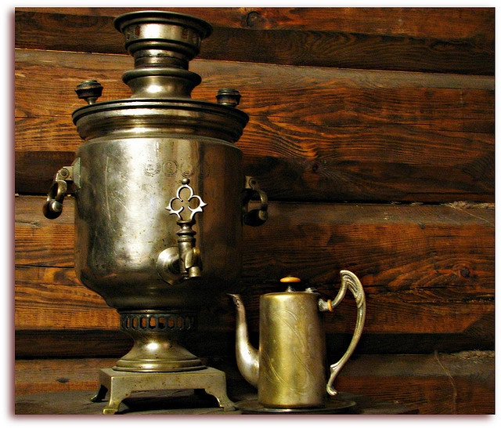
За самоваром собиралась вся большая крестьянская семья, пили горячий чай с медом, с пирогами и блинами.
Самовар стал символом добра, домашнего уюта и семейного покоя.

Slide 10
Отгадайте загадку
Новая посудина, а вся в дырках.

Slide 11
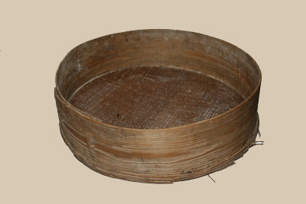
Ситом сеяли муку, и тогда тесто
на пироги получалось очень пышным и мягким.

Slide 12
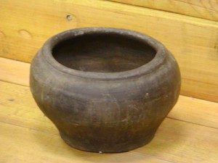
Главной кухонной посудой был горшок-прямой предшественник кастрюли, супницы, сахарницы, чайника, контейнера для хранения.
В горшке варили супы, каши, кипятили воду, тушили мясо, хранили крупу, муку, масло.

Slide 13
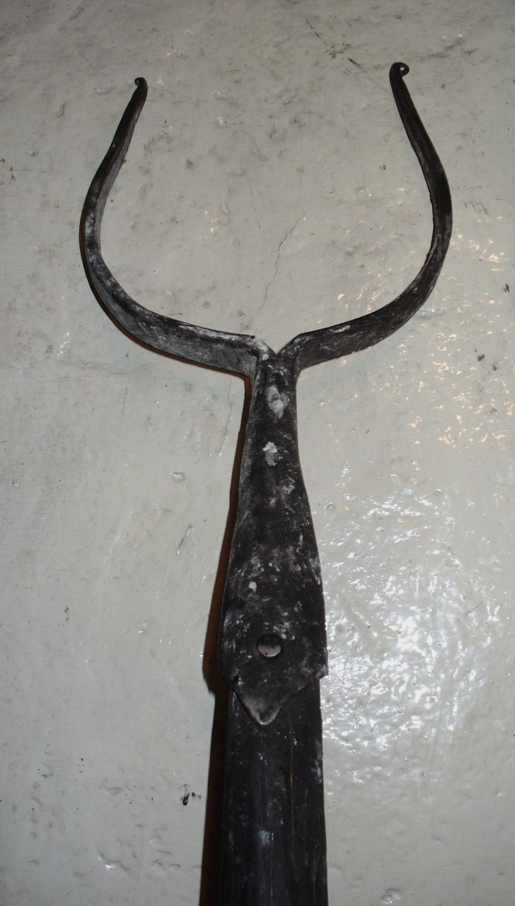
Чугунок незаменим был в хозяйстве.
По весу он тяжелый, т.к. сделан из чугуна, особого вида металла, который мог выдержать любой огонь и никогда не бился.
Возле русской печи всегда стоял ухват, которым хозяйка доставала горячие горшки с вкусной кашей.

Slide 14
Отгадайте загадку
Всех кормлю с охотою,
А сама безротая.

Slide 15
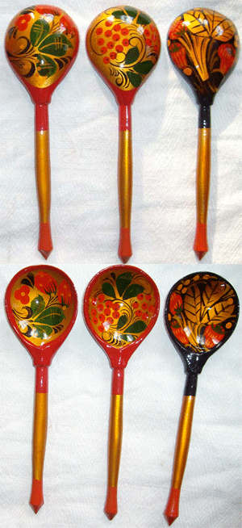
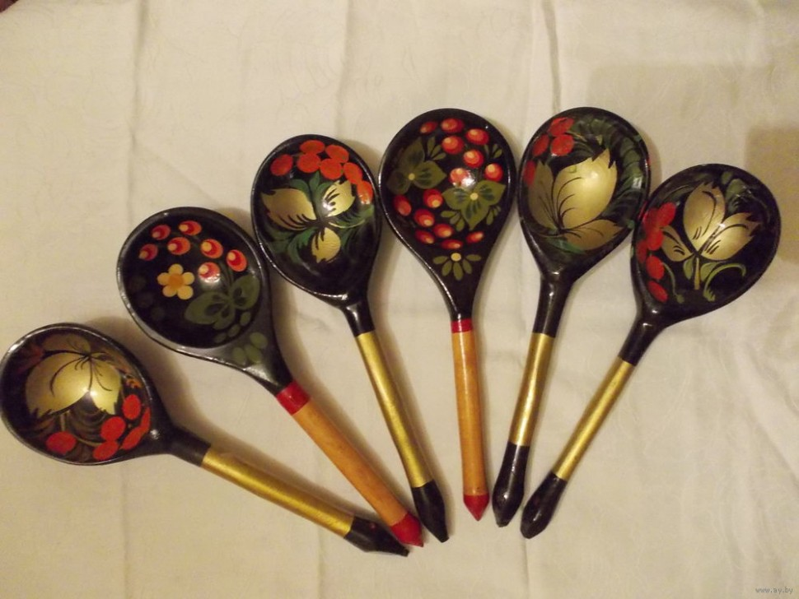
В крестьянской семье у каждого члена семьи была ложка, которую вырезали из дерева.
Ложкой не только ели, на ложках можно было играть и пускаться в пляс.

Slide 16
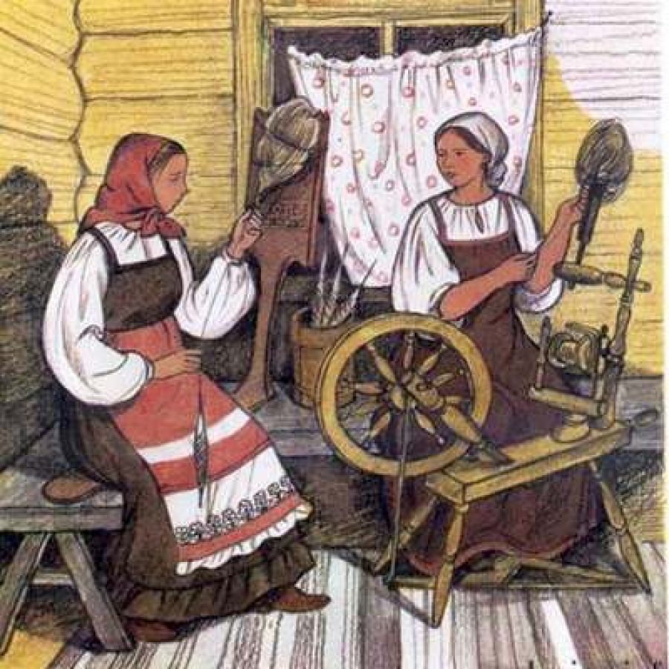
Что за барыня такая?
В гребень шерсть она берет,
Тонкой ниточкой пушистой
Деткам пряжу отдает?
Прялка.
Зимними долгими вечерами хозяйка на ней пряла нитки. А из ниток затем вязали или ткали полотно и шили одежду.

Slide 17
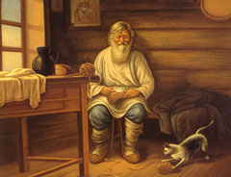
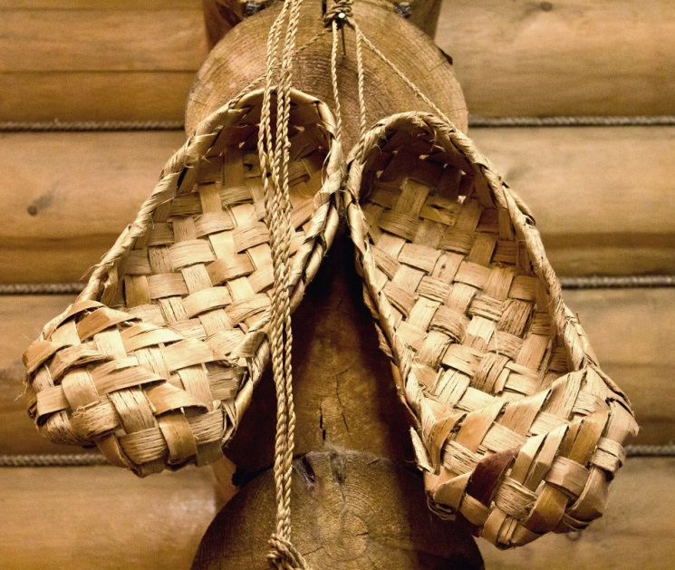
Мужчины на Руси плели корзины и лапти.

Slide 18
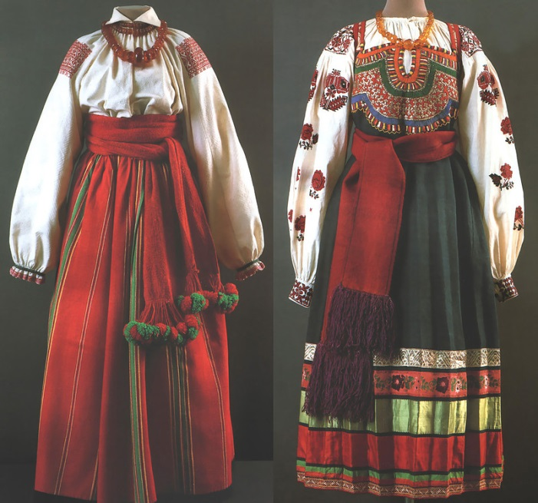
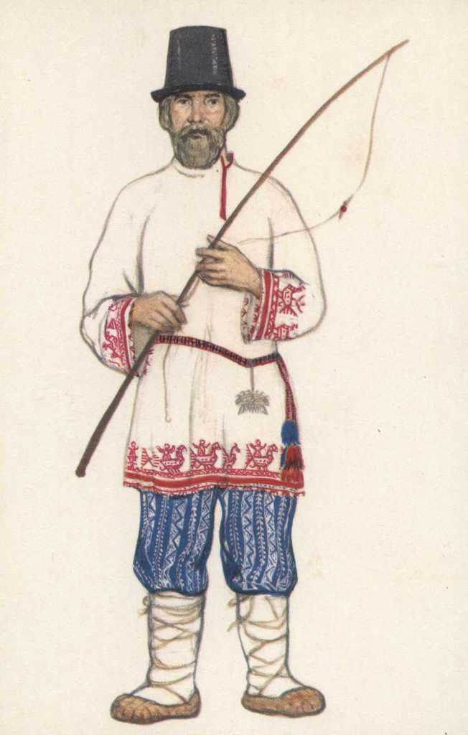
Излюбленная одежда на Руси:
рубахи да сарафаны.
.

Slide 19
«Что было, что стало».
Раньше носили лапти, а сейчас…..(сапоги)
Раньше в печи готовили, а теперь….(на плите)
Раньше в сундуках одежду хранили, а сейчас....(в шкафу)
Раньше чай пили из самовара, а сейчас ….(из чайника)

